Slide 1
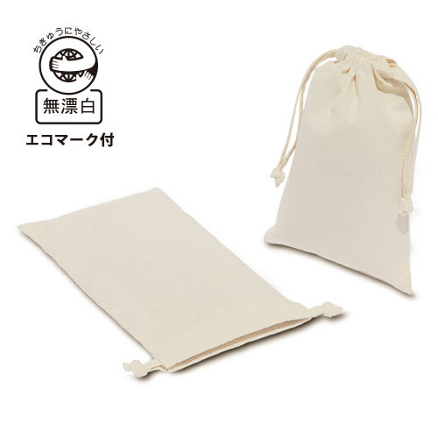
【提案書】
コットン巾着（Sサイズ）
特徴
500mlペットボトルが入る小さめサイズのエココットン巾着。オリジナルのプリント印刷を施して、販促・ノベルティの他に、雑貨や小物などのギフト包装用としてもオススメです。
納期
納期スペース
仕様
素材：無漂白コットン100%(エコマーク付)
サイズ：約縦26×横17cm
容量：約1.5L
重量：約22g
備考：約4.7オンス
お見積
お見積りスペース

